Slide 1
D
OO Feedback 26-0904
08시 30분에 시작합니다
카페에 업로드 하였습니다

Slide 2
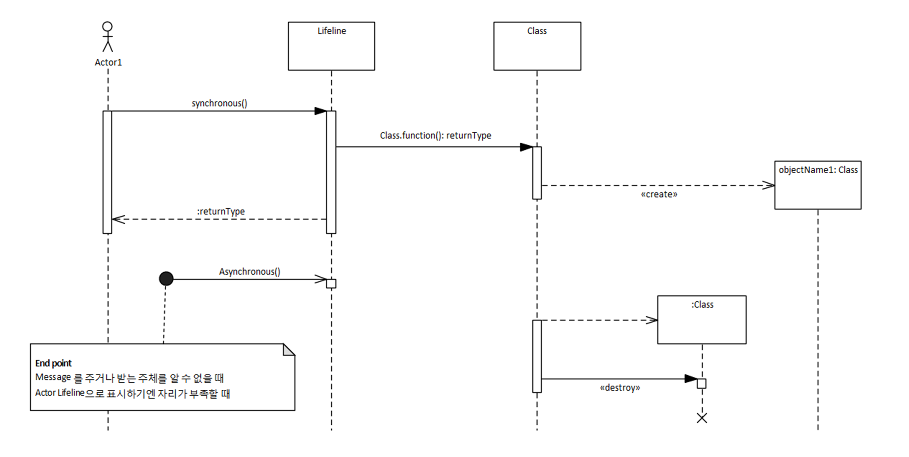
Sequence Diagram
시퀀스 다이어그램은 시스템을 구성하는 객체들간의 상호 작용에 대한 관점을 표현합니다

Slide 3
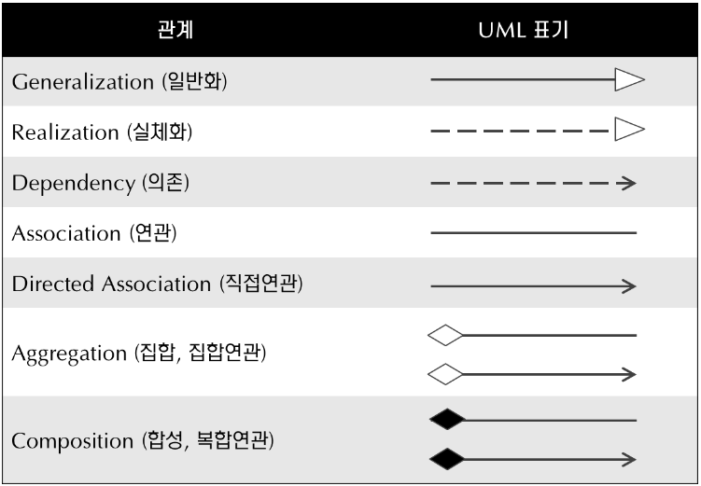
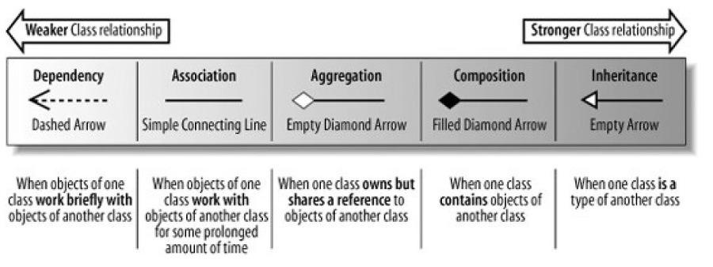
Class relationship
Multiplicity in a relation
  “0..1” → No instances, or one instance
  “1” → Exactly one instance
  “0..* or *” → Zero or more instances
  “1..*” → One or more instances
Notes:
클래스가 다른 클래스의 컬렉션 또는 컨테이너인 경우 집계가 발생할 수 있지만 포함된 클래스가 컨테이너에 대한 강력한 수명 주기 종속성을 갖지 않는 경우(기본적으로 컨테이너가 파괴되더라도 해당 콘텐츠는 그렇지 않습니다.) 집계와 연관 사이에 혼동이 있을 수 있습니다. 연관은 포함을 의미하지 않는다는 점에서만 집계와 다릅니다.
다수성

Slide 4
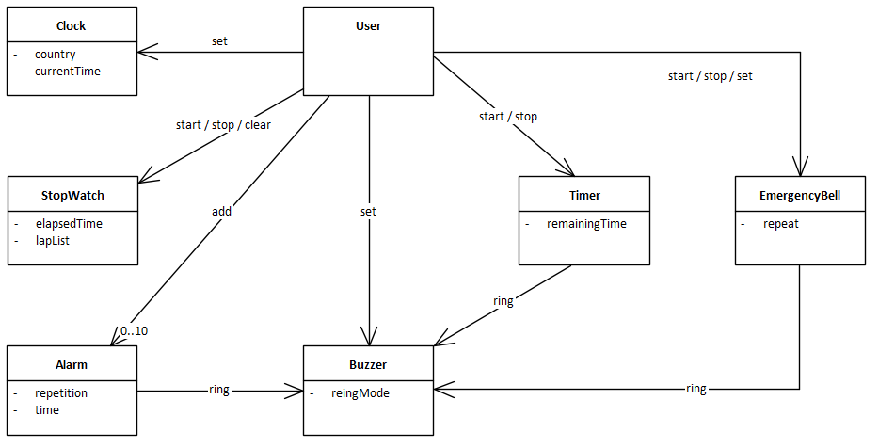
도메인 모델
우리가 이해하려는 도메인을 근사(approximation) 해서 표현한 것일 뿐이며 이해와 의사소통을 위한 주요 도구이다
단 하나의 정답이 존재 할 수 없으며, 올바름 보다 유용성이 더 중요 합니다.

Slide 5
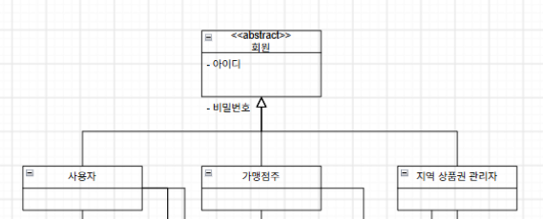
(재설계 과제가 아니라면) 도메인 모델에 설계 개념이 들어간 것 같습니다.
분석 단계에서는 설계에 대한 아이디어를 자제하는 것이 좋습니다.

Slide 6
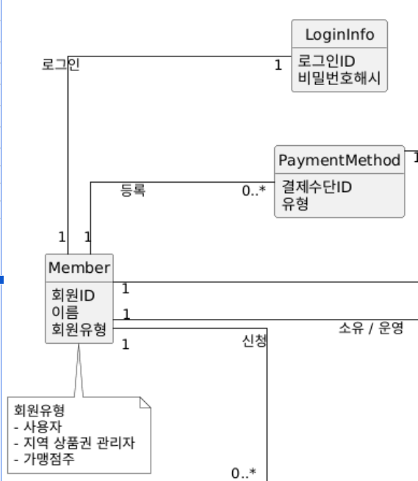
Success Gurantee | 회원으로 가입 성공하고 로그인도 성공한 상태
Main Success Scenario | 1. 사용자는 가입을 위해 플랫폼의 회원 가입 페이지에 접속한다. 2. 사용자는 가입에 필요한 정보를 입력하고 가입 요청을 한다. 3. 플랫폼은 가입 정보를 저장 후 가입이 완료되었음을 사용자에게 알려준다.
Extension | [필수 가입 정보가 입력되지 않은 경우] 2.a 플랫폼은 가입 화면으로 돌아가서 필수 정보가 채워 지지 않은 위치를 알려주고 해당 정보를 입력할 것을 요청한다. [이미 기입한 상태이면] 4.a 플랫폼은 이미 가입되어있으니 바로 로그인 화면으로 전환 후 로그인하면 된다라고 알려준다.
D1 | Member | 회원의 기본 정보, 역할 및 상태를 관리하는 모듈
회원 유형이라는 프로퍼티는 어디서 온 걸까요?
회원 유형에 따라 가입 할 수 있는 요구인데 시나리오상에는 빠지고 도메인 모델에는 존재 하는 상황일까요?
데이터 추상화가 은연중 표현 일까요?
모듈 이라는 것은 구현의 단위 입니다.

Slide 7
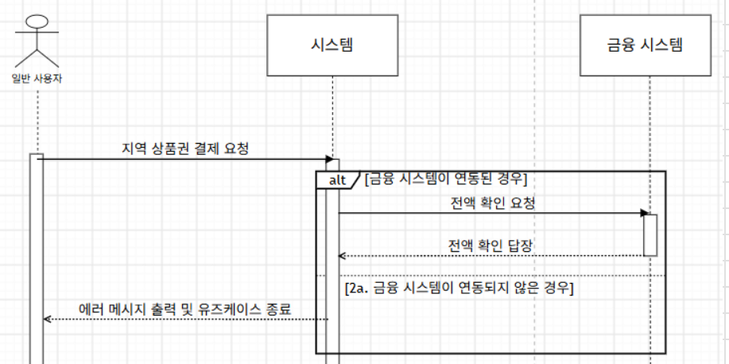
Fragment 영역을 영향 받는 메시지를 모두 포함 되게 그려 주세요. 이해 하는데는 문제는 없는데 착각 할 수 있을 것 같아요

Slide 8
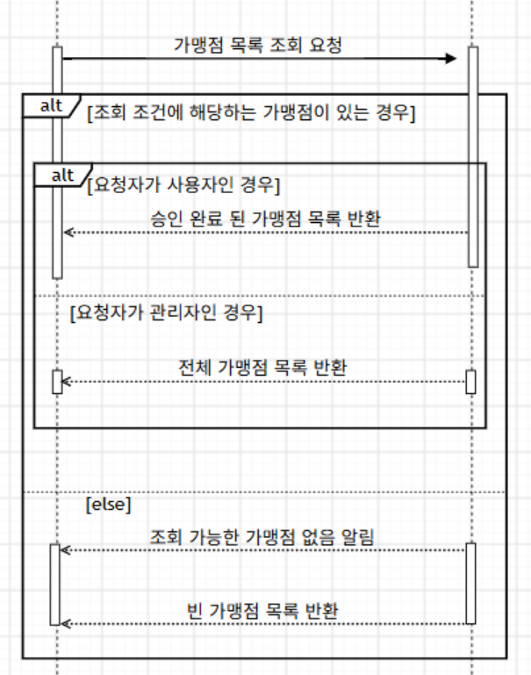

Slide 9
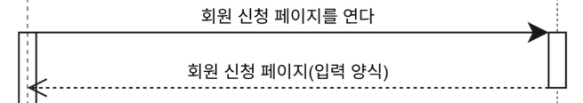
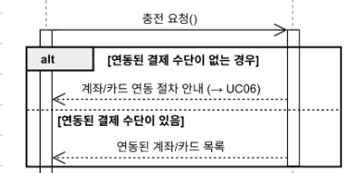
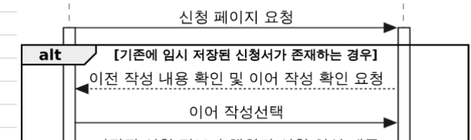
한문서에 작성된 SSD의 일부들입니다

Slide 10
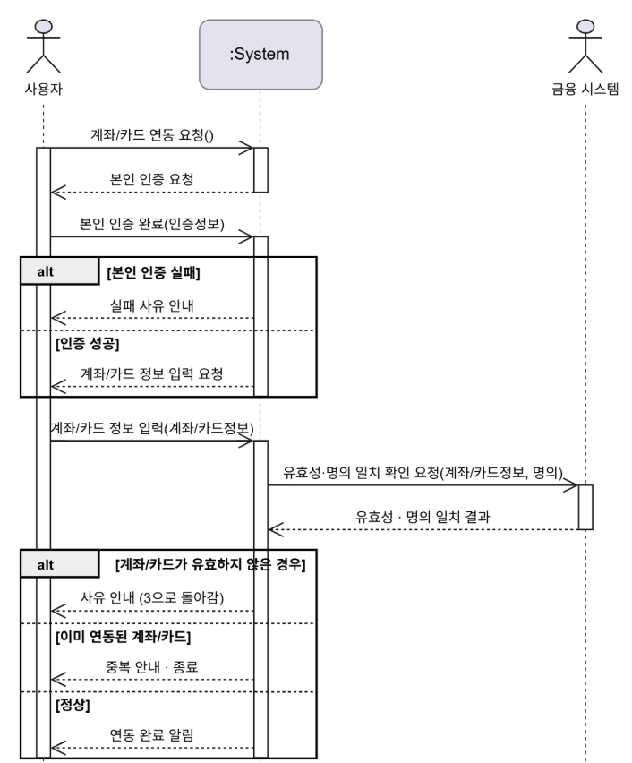

Slide 11
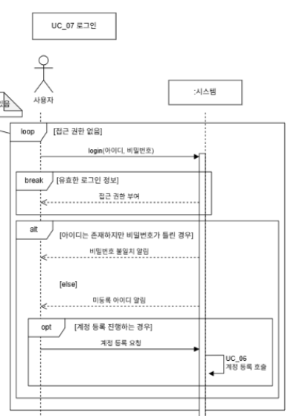
Preconditions | 사용자가 시스템에 로그인하지 않은 상태이다
1. 사용자가 로그인 식별자(아이디)와 비밀번호를 입력하여 로그인을 요청한다 2. 시스템은 입력된 로그인 정보가 유효한지 확인한다 3. 시스템은 사용자에게 접근 권한을 부여한다
[2a. 시스템에 등록된 계정(아이디)이 없는 경우] 1. 시스템은 등록되지 않은 아이디임을 사용자에게 알린다 2. 사용자가 계정 등록을 요청한다 3. 시스템은 [계정 등록] Use Case를 호출하여 실행한다. 4. Main 1로 돌아간다 [2b. 비밀번호가 일치하지 않는 경우] 1. 시스템은 비밀번호 불일치로 인한 인증 실패를 사용자에게 알린다. 2. Main 1로 돌아간다
시나리오에 없는 흐름이 있습니다.

Slide 12
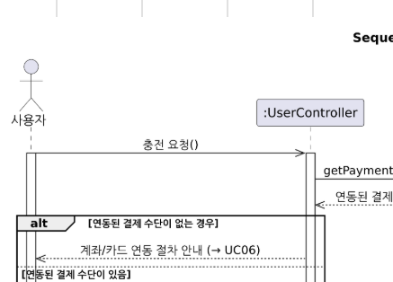
Class diagram에 UserController 클래스가 없습니다.

Slide 13
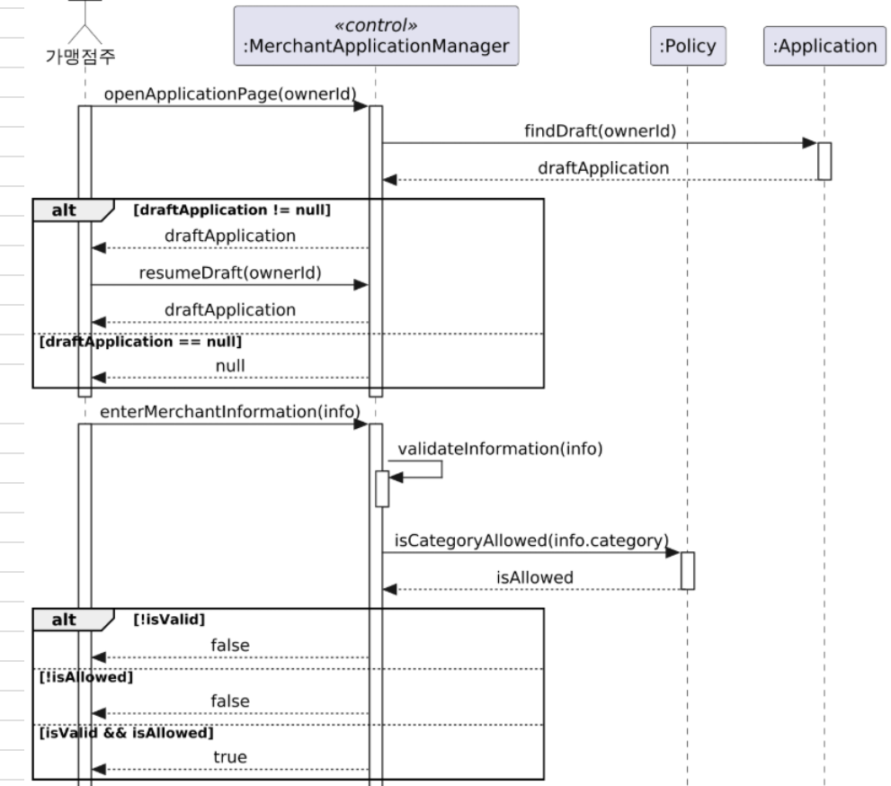
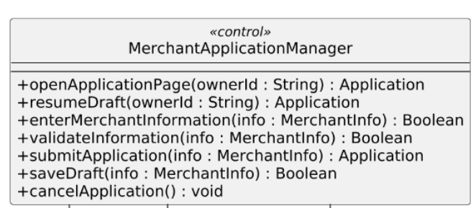
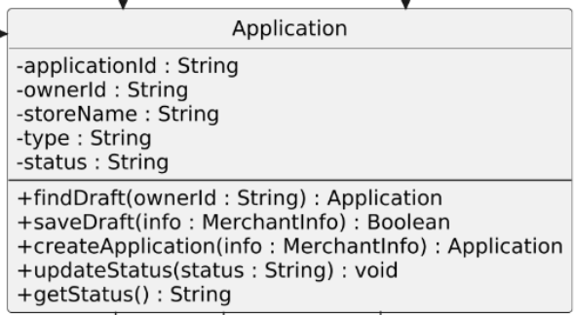

Slide 14
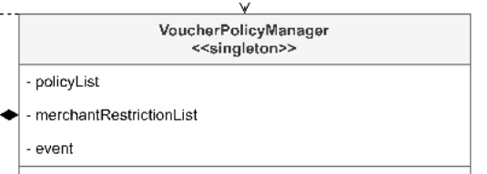
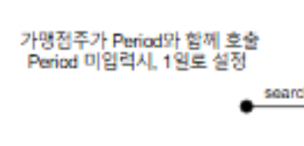

멤버 변수에 타입이 없습니다.
End point 사용시 Note 를 상하여 상황을 설명하거나 라이프라인 대신 사용한 경우라면 객체 이름을 라벨로 표시 하면 좋겠습니다.

Slide 15
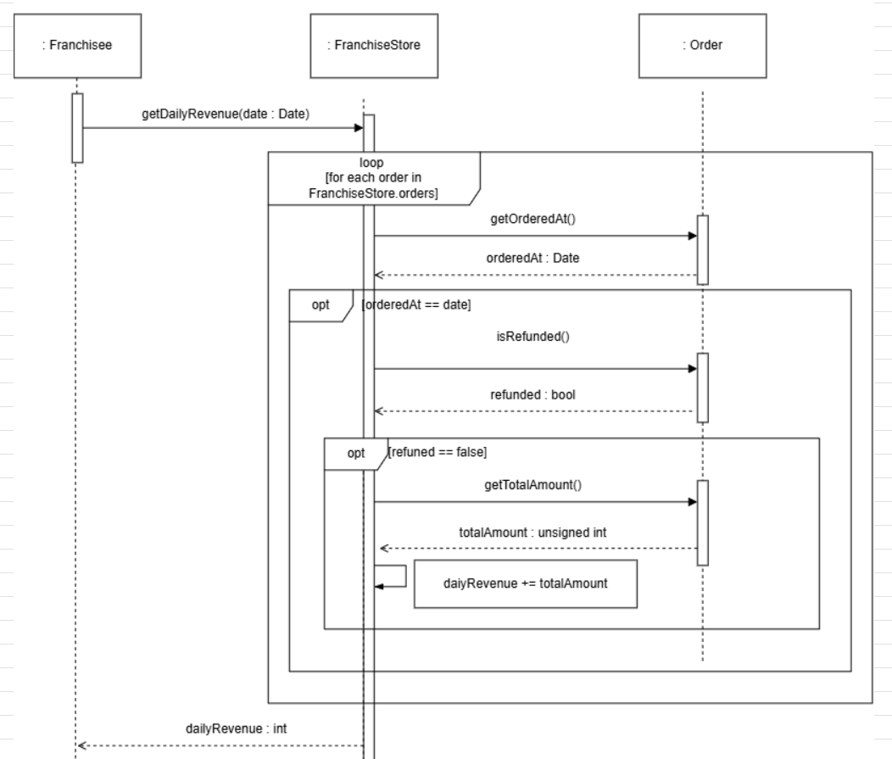
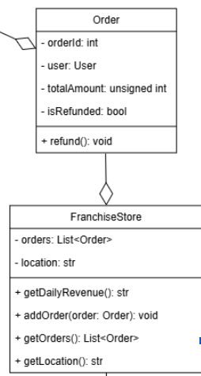
Order가 제공하지 않는 메시지를 호출 하고 있습니다.

Slide 16
동영상 강의 시청해 주세요 (총 71분)
- 5.1 OOI - Sequence Visibility(32분),
- 5.2 OOI - Mapping Designs to Code(18분),
- 6 Summary(21분)

Slide 17
실습안내
10시 55분에 시작 합니다

Slide 18
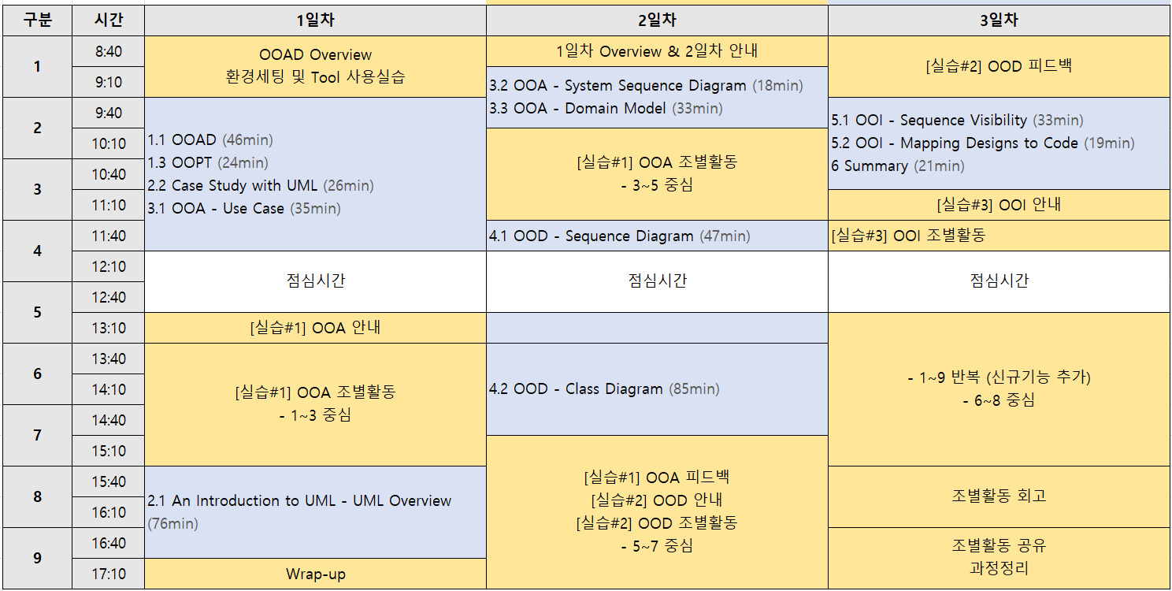

Slide 19
[02 OOAD] Iteration3 추가 요구사항
Functional Requirement (FR)
  사용자 (Actor 1)
    상품권 선물
  가맹점주 (Actor 2)
    매출 분석 기능
    . 일/주/월별 매출 통계
    . 고객 연령대 분석
  지역 상품권 관리자 (Actor 3)
    통계 및 분석
    . 가맹점 현황 및 분포 제공
    . 실시간 사용 현황 대시보드 조회

Slide 20
실습 산출물 목표
3일간 OOA와 OOD를 반복적으로 수행하여 산출물 작성
실습#2 산출물

